Slide 1
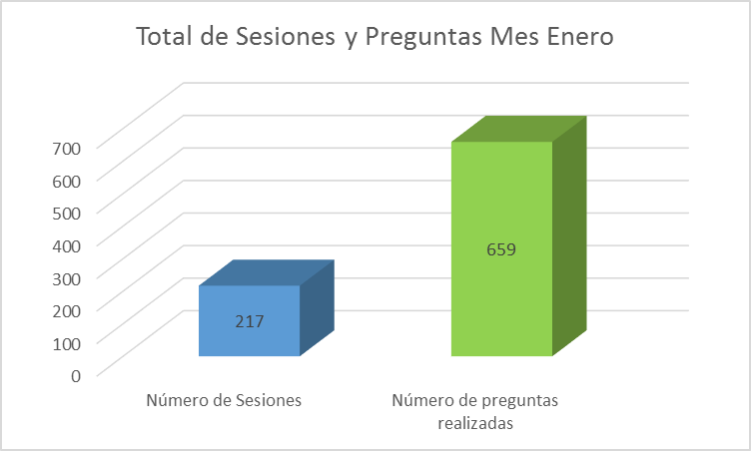
Sistema Virtual de Asesoría de la ANH -SILVIAA
Informe No. 01 Mes Enero
Silviaa salió al aire el pasado 21 de Diciembre de 2016, a partir de esa fecha los ciudadanos podían hacer uso de la herramienta, la siguiente gráfica muestra el número de sesiones que hubo durante el mes de Enero de 2017.
Durante el mes de Enero de 2017 un total de 217 ciudadanos ingresaron a la herramienta y realizaron un total de 659 preguntas

Slide 2
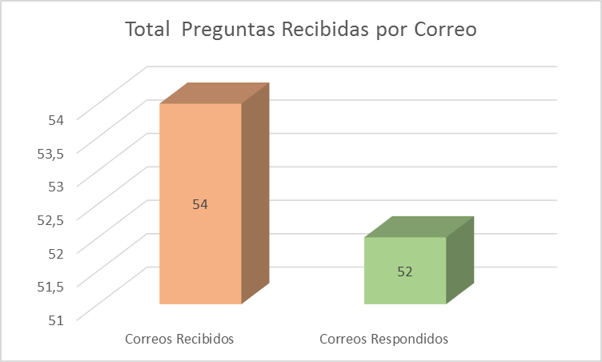
Sistema Virtual de Asesoría de la ANH -SILVIAA
Informe No. 01 Mes Enero
A través de Silviaa se pueden enviar por correo aquellas preguntas para las cuales no se obtuvo respuesta, en el gráfico se muestra el total de correos recibidos y el total de correos que fueron respondidos.
Durante el mes de Enero de 2017 se recibieron un total 54 correos de los cuales al finalizar el mes se habían respondido un total de 52 de estos.

